Slide 1

БИОЛОГИЯ
11 КЛАСС
ТЕМА
Практическая работа №9.
Сравнение низших и высших растений

Slide 2
План урока
1.Дать сравнительную характеристику споровым растениям
2.Дать сравнительную характеристику голосеменным и покрытосеменным растениям

Slide 3
Сравнительная характеристика споровым растениям
СРАВНИТЕЛЬНЫЕ СВОЙСТВА | МХИ | ПАПОРОТНИКИ | ХВОЩИ
ВЕГЕТАТИВНЫЕ ОРГАНЫ
ГЕНЕРАТИВНЫЕ ОРГАНЫ
СМЕНА ПОКОЛЕНИЙ
БЕСПОЛОЕ РАЗМНОЖЕНИЕ
ПОЛОВОЕ РАЗМНОЖЕНИЕ
АРОМОРФОЗЫ

Slide 4
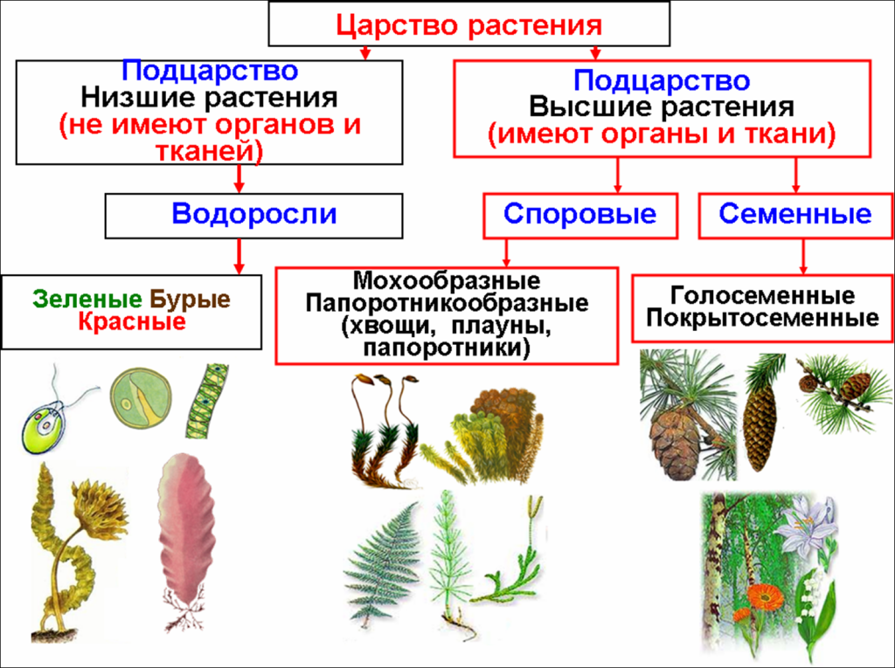

Slide 5
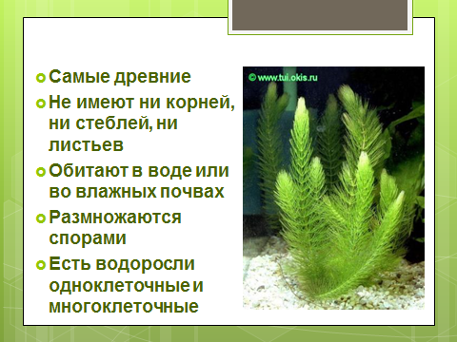
Низшие растения

Slide 6
Низшие растения не имеют органов и тканей. Их тело — слоевище, или таллом. Большинство из них обитают в водной среде. В этих условиях питание они получают, поглощая вещества всей поверхностью тела. Все или большая часть клеток этих растений находятся на свету и способны к фотосинтезу. Поэтому у них нет необходимости к быстрому перемещению веществ по организму. Клетки этих растений в большинстве случаев имеют однотипное строение.

Slide 7
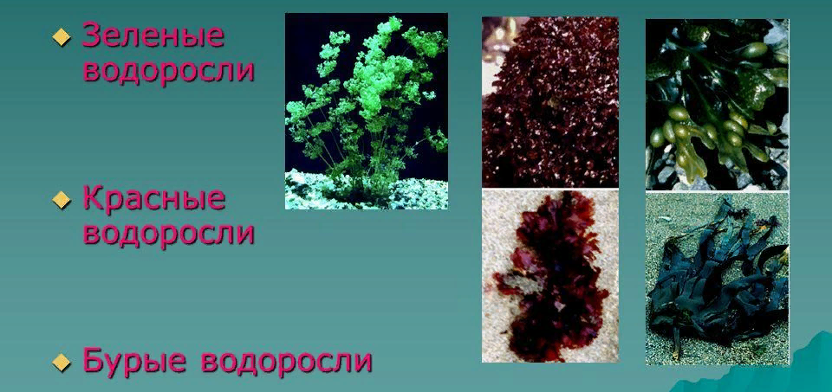
Низшие растения

Slide 8
К споровым растениям относятся

Slide 9
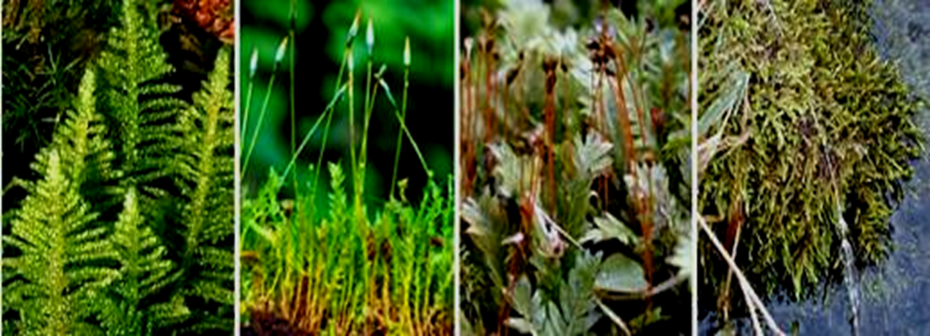
Отдел моховидные

Slide 10
Отдел моховидные
Основные особенности: Количество: 22000-27000 видов, по некоторым данным 35000 видов .Появились около 350 млн. лет назад Наука о мхах – БРИОЛОГИЯ. Размеры от 1 мм до 50-60 см Отдел включает 3 группы (Антоцеротовые, Печеночники, Листостебельные), из которых наиболее распространены Листостебельные или Настоящие мхи. К ним относятся зеленые мхи (кукушкин лен) и белые мхи (сфагнум) Мхи устроены довольно просто: тело расчленено на стебель, листьев и корней нет, но их функции выполняют выросты стебля и ризоиды. Моховидные – это однодомные или двудомные растения.У мхов выражены ткани: механическая, запасающая, проводящая, покровная и ассимиляционная (основная - фотосинтезирующая).

Slide 11
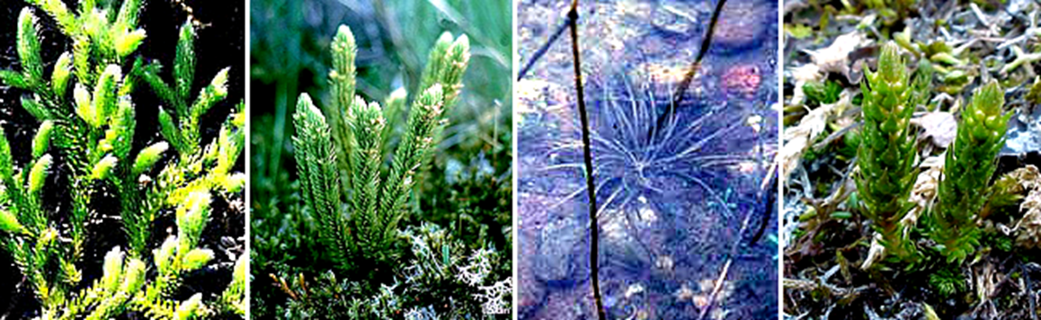
Отдел плауновидные

Slide 12
Отдел плауновидные
Плауновидные - один из наиболее древних отделов высших растений. В настоящее время представлены сравнительно небольшим числом родов и видов, участие которых в растительном покрове обычно незначительно. Многолетние травянистые растения, обычно вечнозеленые, напоминающие по внешнему виду зеленые мхи. Встречаются главным образом в лесах, особенно хвойных. Насчитывают около 400 видов. Для плауновидных характерно наличие побегов со спирально, реже супротивно и мутовчато расположенными листьями. Подземные части побегов у одних плауновидных имеют вид типичного корневища с видоизмененными листьями и придаточными корнями, у других образуют своеобразный орган, несущий расположенные по спирали корни и называемый ризофором (корненосцем). Корни плауновидных придаточные.

Slide 13
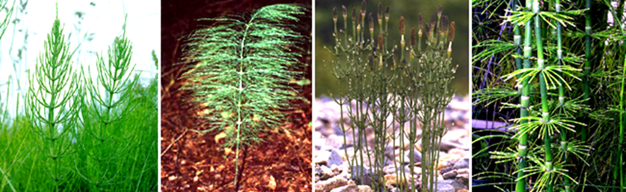
Отдел хвощевидные

Slide 14
Отдел хвощевидные
В настоящее время Хвощевидные – это самый малочисленный отдел . Единственный род Хвощ включает 32 вида, из которых 17 встречаются на территории нашей страны. Хвощи растут на болотах, лугах, в лесах и водоемах. Широко распространены по всему земному шару, за исключением Австралии и Новой Зеландии. Для хвощевидных характерно наличие побегов, состоящих из четко выраженных члеников (междоузлий) и узлов с мутовчато расположенными листьями. К хвощевидным принадлежат травянистые растения со стеблем длиной от нескольких сантиметров до нескольких метров. Древовидные формы, достигавшие высоты 15 м, а диаметра более 0,5 м, вымерли

Slide 15
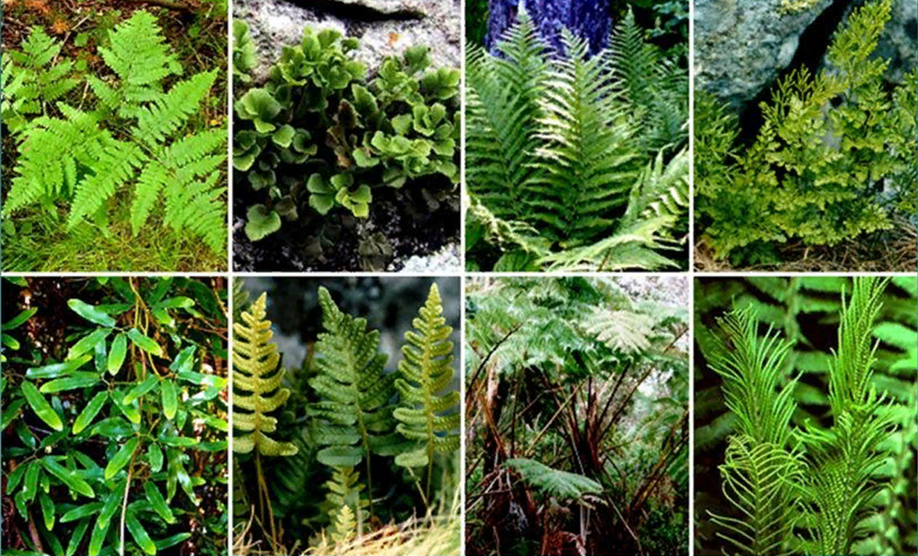
Отдел папоротниковидные

Slide 16
Отдел папоротниковидные
У папоротников есть стебли, листья и корни. Стебли папоротников, растений умеренной зоны, довольно короткие . Они часто расположены горизонтально, наполовину или полностью погружены в почву и называются корневищами. На нижней, погруженной в землю части корневища находятся многочисленные тонкие корни. Корневая система папоротников располагается близко к поверхности почвы. На верхушке стебля-корневища имеется точка роста, где происходит нарастание, появление новых листьев, корневищ и корней. Прогрессивные черты папоротниковидных: Наличие тканей (покровной, механической, проводящей) Наличие стеллы – проводящей системы Вегетативное тело состоит из корней, побегов (листьев и стеблей)..

Slide 17
К семенным растениям относятся

Slide 18
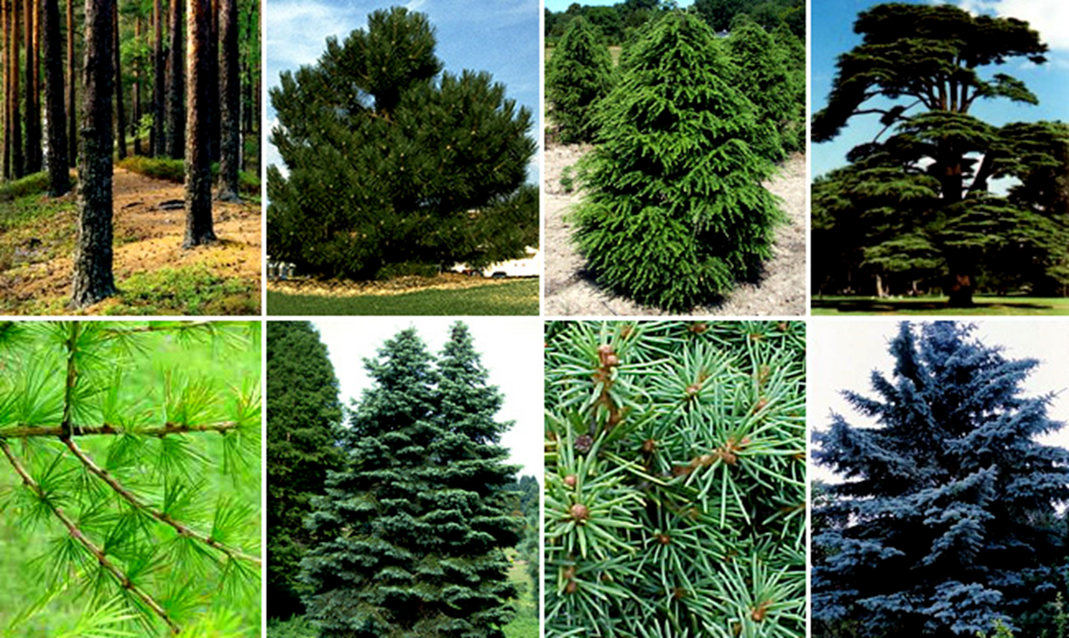
Отдел голосеменные

Slide 19
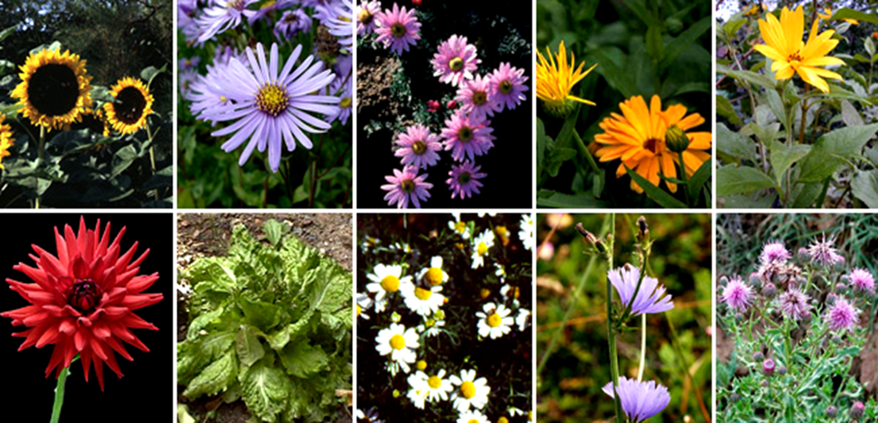
Отдел покрытосеменные

Slide 20
Признаки высших растений
1.Имеют хорошо выраженные ткани
2.Имеют вегетативные и репродуктивные органы
3.Индивидуальное развитие делится на эмбриональное(зародышевый) и постэмбриональный (послезародышевый) период

Slide 21
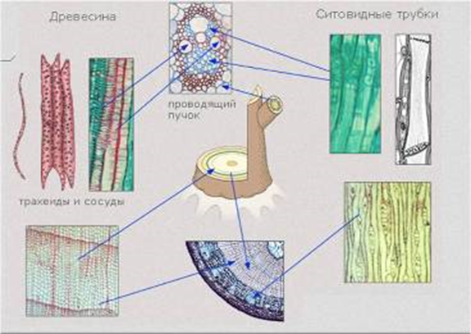
Имеют хорошо выраженные ткани
древесина
Ситовидные трубки
Проводящие пучки
Трахеиды и сосуды

Slide 22
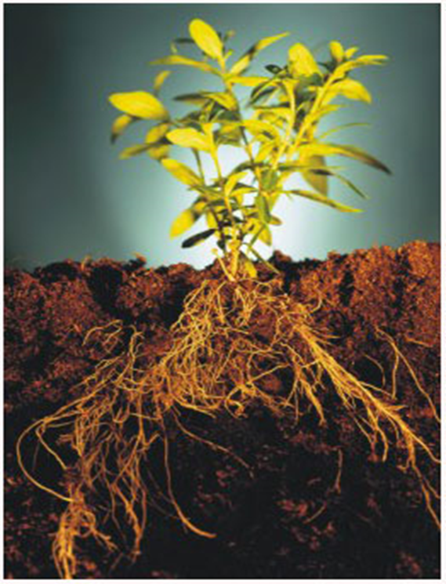
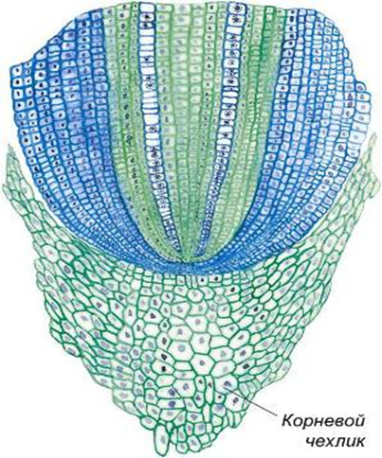
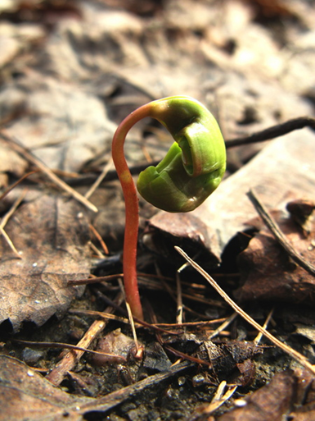
Образовательная ткань
Строение ткани:
Мелкие клетки с тонкой оболочкой
В них нет вакуолей
Они постоянно делятся
Функции ткани:
Рост растения

Slide 23
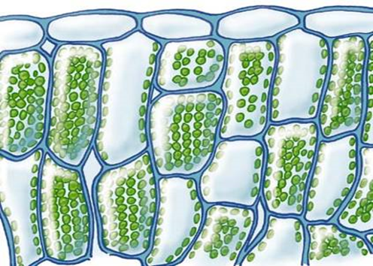
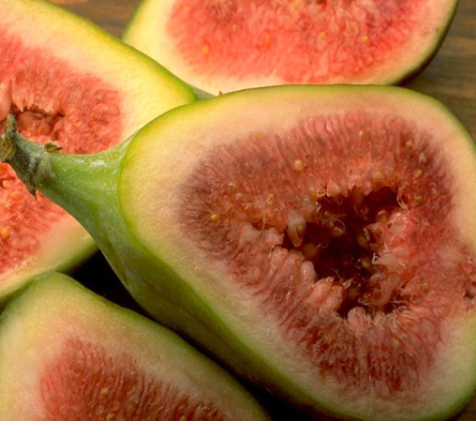
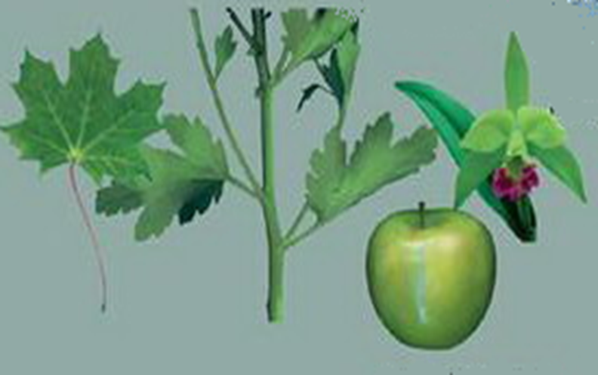
Основная ткань
Строение ткани:
Мякоть листьев (содержат хлоропласты)
Мякоть плодов(содержат крупные вакуоли)
Мягкие части цветка
Кора, сердцевина стеблей, корня
Функции ткани:
Образование и накопление питательных веществ

Slide 24
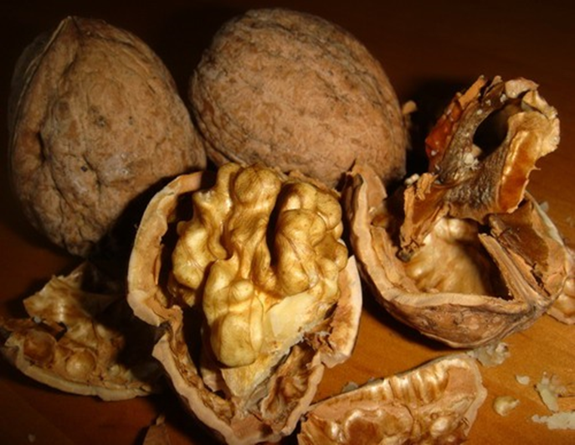
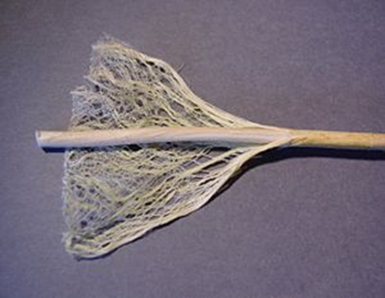
Механическая ткань
Строение ткани:
Мертвые клетки с толстой оболочкой (каменистые клетки, лубяные волокна)
Вытянутые клетки – механические волокна
Функции ткани:
Каркас, опора

Slide 25
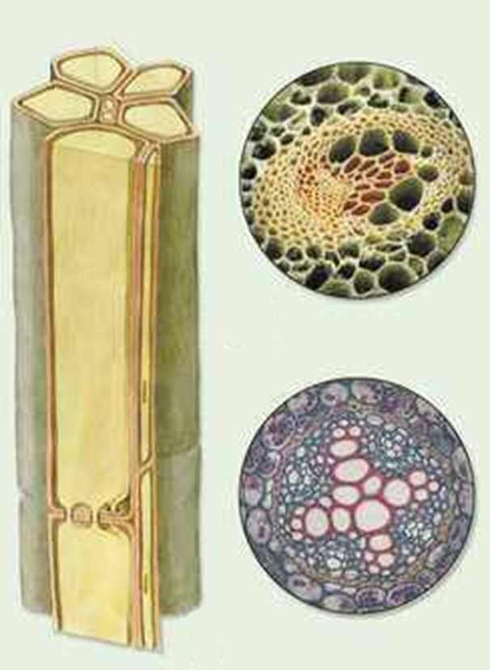
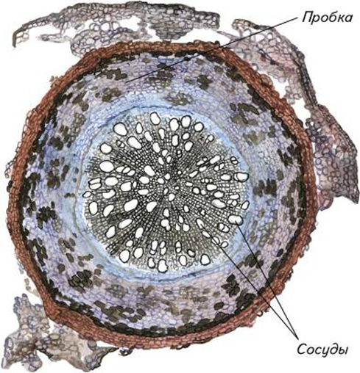
Покровная ткань
Строение ткани:
Мертвые клетки – древесина (проводит воду с минеральными веществами)
Живые клетки – луб (проводит органические вещества)
Функции ткани:
Проведение питательных веществ

Slide 26
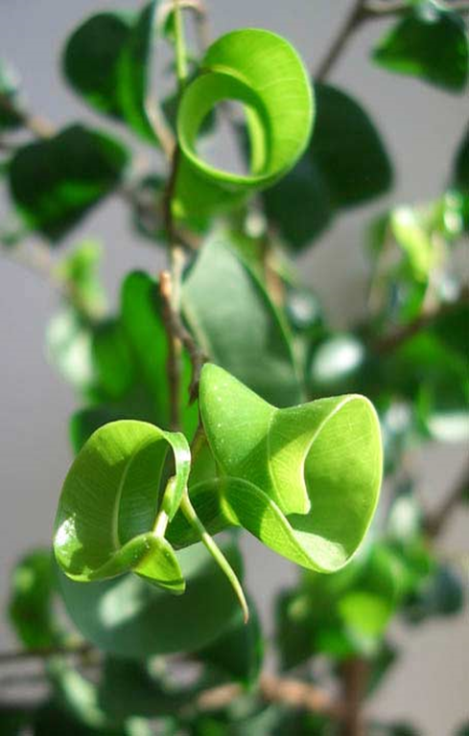
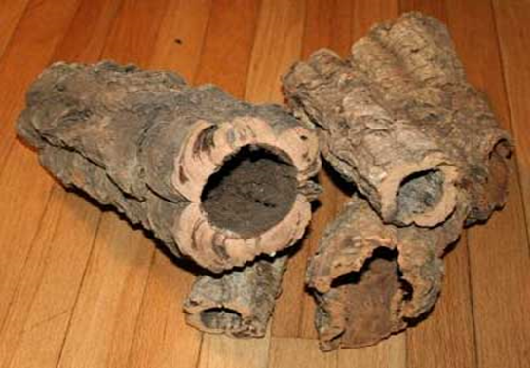
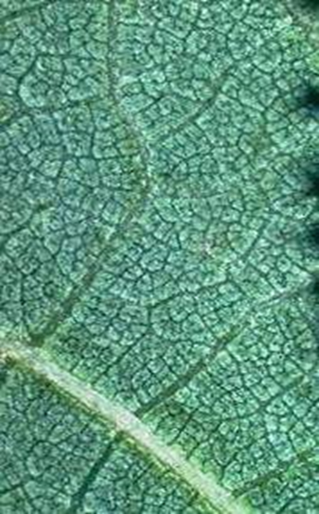
Покровная ткань
Строение ткани:
Мертвые клетки с толстой оболочкой (пробка)
Живые клетки (кожица листьев и стеблей)
Устьица и чечевички
Функции ткани:
Защита от неблагоприятных воздействий, от повреждений
Дыхание и испарение воды

Slide 27
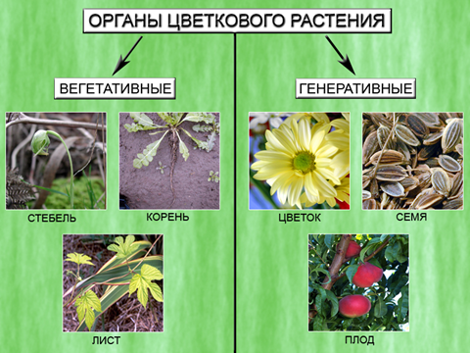
Органы цветковых растений

Slide 28
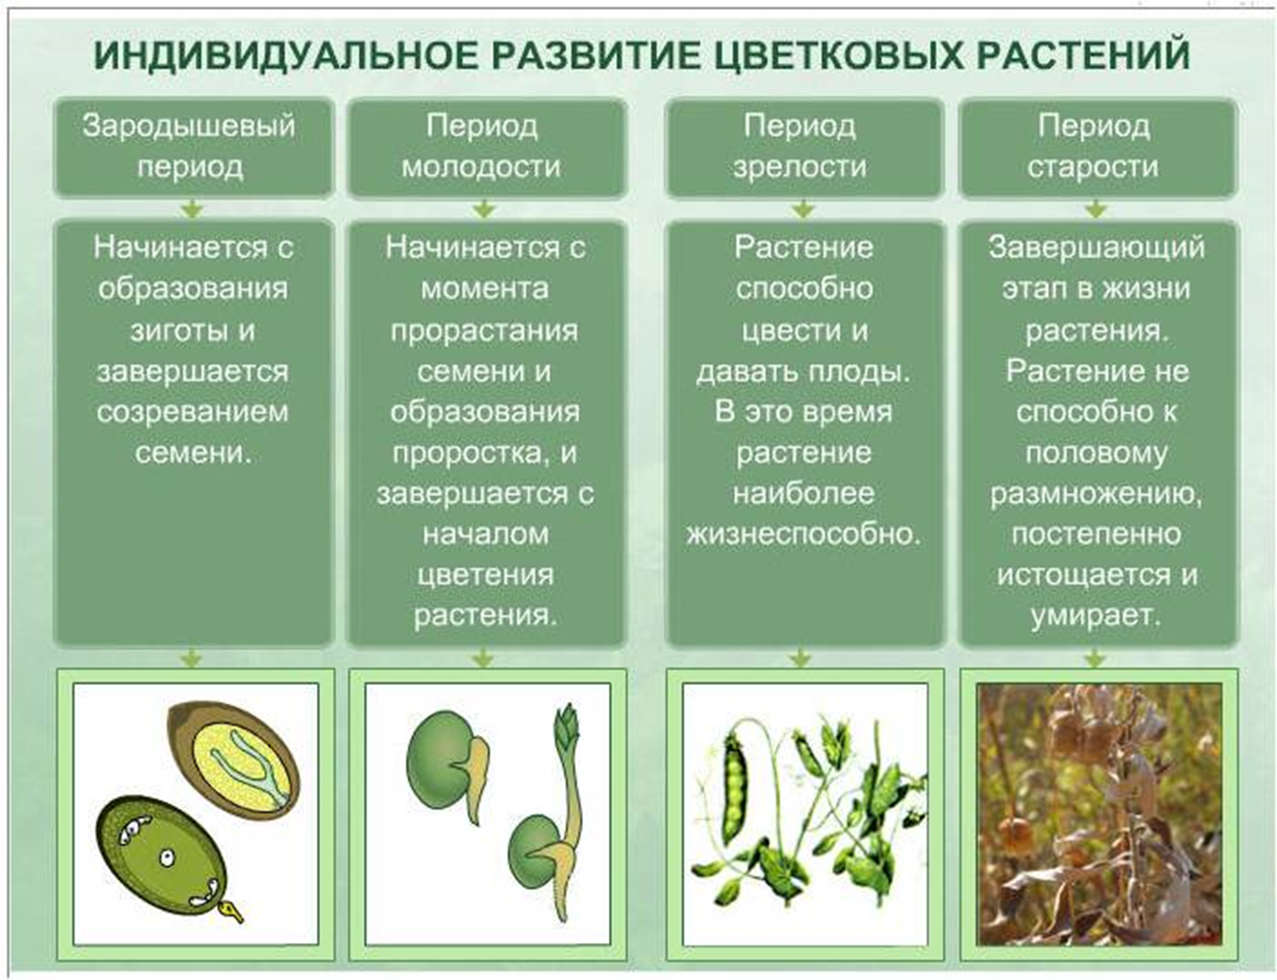
Индивидуальное развитие цветковых растений

Slide 29
Закрепление знаний
Сравниваемые свойства | Голосеменные растения | Покрытосеменные растения
Жизненные формы
ароморфозы
Жизненный цикл
представители

Slide 30
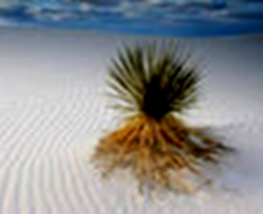
Закрепление знаний
Прочитать параграф 36
А также выполните задание для самостоятельной работы стр. 193

Slide 31
БИОЛОГИЯ
11 КЛАСС
ТЕМА
Филогенез репродуктивных органов растений

Slide 32
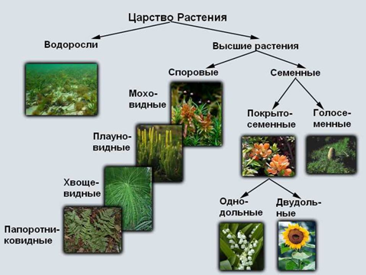
Царство растения

Slide 33
Водоросли
Размножение и жизненный цикл хламидомонады
Жизненный цикл хламидомонады идет с чередованием гаплоидной и диплоидной форм . В благоприятных условиях хламидомонада быстро размножается бесполым путем. Достигнув определенных размеров, клетка отбрасывает жгутики и округляется. Происходит, в зависимости от вида, 1, 2 или 3 митотических деления ядра. Под оболочкой материнской клетки образуется 2, 4 или 8 мелких клеток, имеющих пару жгутиков. Оболочка материнской клетки разрывается, и мелкие клетки, называемые зооспорами, выходят в среду. Они растут и превращаются во взрослых хламидомонад.

Slide 34
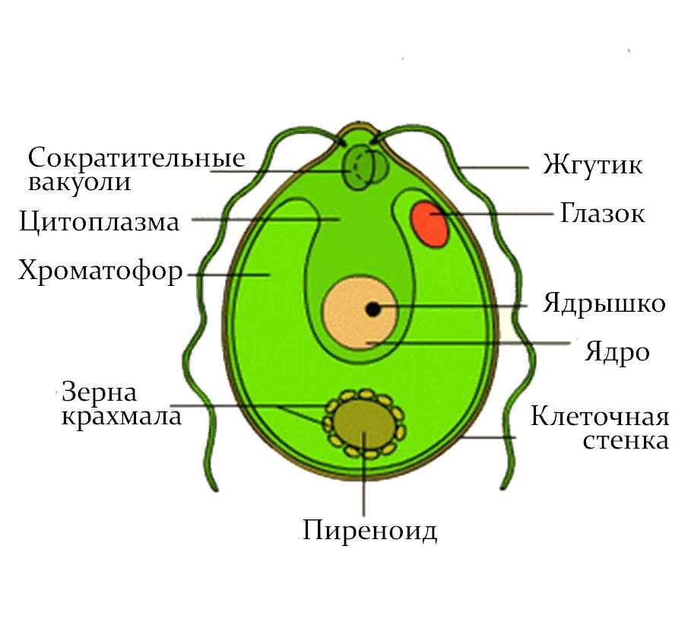
Хламидоманада

Slide 35
Хламидоманада
В неблагоприятных условиях у хламидомонады начинается половой процесс. Внутри родительских клеток формируются подвижные гаметы, которые выходят в воду. Гаметы, происходящие из разных родительских клеток, соединяются попарно и образуют зиготу. Она покрывается плотной оболочкой и превращается в зигоцисту, способную переживать неблагоприятные условия. При наступлении благоприятных условий в зигоцисте происходит мейоз, и из нее выходят 4 зооспоры, вырастающие во взрослую хламидомонаду.

Slide 36
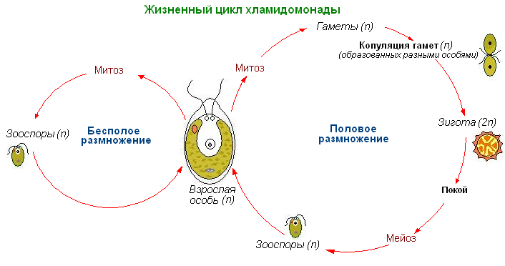

Slide 37
Отдел моховидные
Основная характеристика отдела Моховидные
Небольшие размеры.
Влажные местообитания.
Отсутствие корней, есть ризоиды.
Отсутствие проводящей ткани.
Для полового размножения необходимо присутствие капельножидкой влаги для передвижения сперматозоидов.
В жизненном цикле чередование поколений с преобладанием гаплоидного гаметофита (!).

Slide 38
Мох Кукушкин лен
Широко распространен во влажных лесах умеренной зоны. Его коричневатый стебель, достигающий в длину 30 см, содержит мертвые вытянутые клетки, выполняющие функцию проведения и накопления воды. Простые листочки состоят из нескольких слоев зеленых клеток и не имеют жилок. В нижней части стебля молодого мха образуются одноклеточные выросты — ризоиды, выполняющие функцию поглощения воды и минеральных солей. Обычно кукушкин лен растет в виде куртин, в которых содержится несколько сотен особей. Зеленые растения мха — это гаплоидная стадия, или гаметофит. Мох кукушкин лен — раздельнополое, или двудомное, растение. На верхушке одних растений формируются женские органы, называемые архегониями .

Slide 39
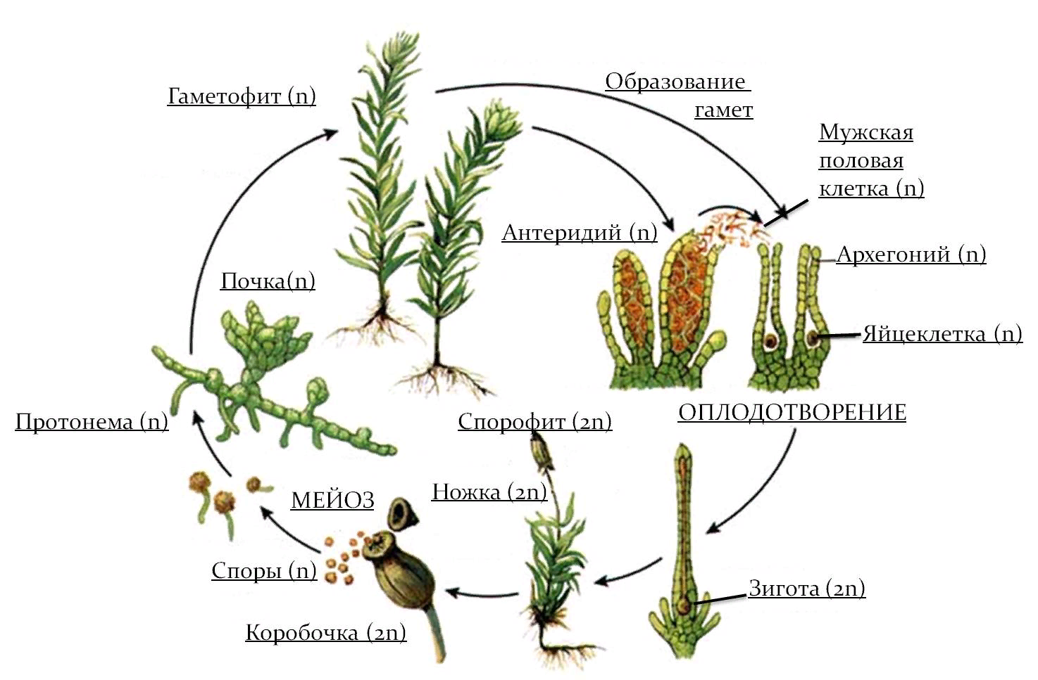
Кукушкин лен

Slide 40
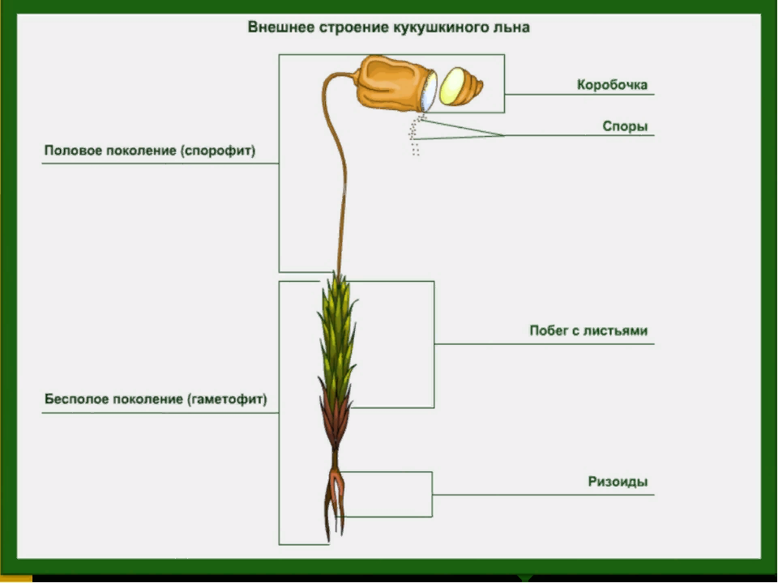
Кукушкин лен

Slide 41
Кукушкин лен
Каждый архегоний содержит одну яйцеклетку. На мужских растениях развиваются антеридии — органы, представляющие собой мешочки, в которых образуются сперматозоиды. Так как растение гаплоидное, образование гамет не требует мейоза. Для оплодотворения мху нужна вода, по которой сперматозоиды могли бы переплыть на женское растение и проникнуть в архегоний. Для этого бывает достаточно дождя или обильной росы, капли которой лягут на верхушки растений. После оплодотворения из образовавшейся зиготы развивается диплоидный спорофит. Он растет на гаплоидном зеленом растении и использует образованные им вещества. Сам он не содержит хлорофилла и не фотосинтезирует. Он имеет вид длинной коричневой нити, называемой ножкой.

Slide 42
Кукушкин лен
Одним концом она прикреплена к верхушке гаметофита, а на другом образуется расширение, являющееся спорангием. В этом расширении формируются материнские клетки спор, которые делятся мейозом, образуя множество одноклеточных спор. Зрелый спорангий состоит из коробочки и крышечки. Крышечка отрывается, и споры высыпаются и разносятся ветром на большие расстояния. Из спор, попавших во влажное освещенное место, вырастает тонкая ветвящаяся нить (протонема). На ее концах формируются почки, дающие начало новым гаплоидным растениям.

Slide 43
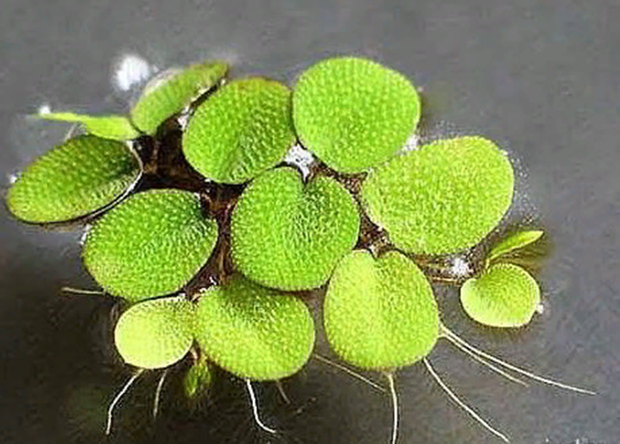
Отдел папоротниковидные
Отдел Папоротниковидные
В настоящее время отдел насчитывает примерно 12 000 видов.
Жизненные формы: травы, деревья и лианы (несколько тропических видов). Есть водные формы, например, сальвиния плавающая .

Slide 44
Отдел папоротниковидные
Жизненный цикл папоротников включает чередование гаплоидного гаметофита и диплоидного спорофита с преобладанием спорофита. В жизненном цикле происходит чередование полового и бесполого размножения .

Slide 45
Отдел папоротниковидные
При бесполом размножении на нижней стороне листа образуются парные выросты — сорусы . Сорус представляет собой ножку и покрывальце, закрывающее снизу шаровидные спорангии , отходящие от основания ножки. В спорангиях формируются материнские клетки спор, которые делятся мейозом с образованием гаплоидных клеток, становящихся спорами. В сухую погоду края покрывальца отгибаются, а оболочка спорангия лопается из-за неравномерного утолщения стенок образующих ее клеток.

Slide 46
Отдел папоротниковидные
Из спор, попавших во влажное освещенное место, развивается гаплоидный гаметофит папоротника — заросток — в виде сердцевидной пластинки с многочисленными ризоидами. На его нижней стороне образуются антеридии со сперматозоидами и архегонии с яйцеклетками. Так же как и мхам, папоротникам для оплодотворения нужна вода. По ней многожгутиковые сперматозоиды папоротника плывут к архегониям. Там сперматозоиды сливаются с яйцеклеткой, образуя диплоидную зиготу. Из нее вырастает новое диплоидное растение.

Slide 47
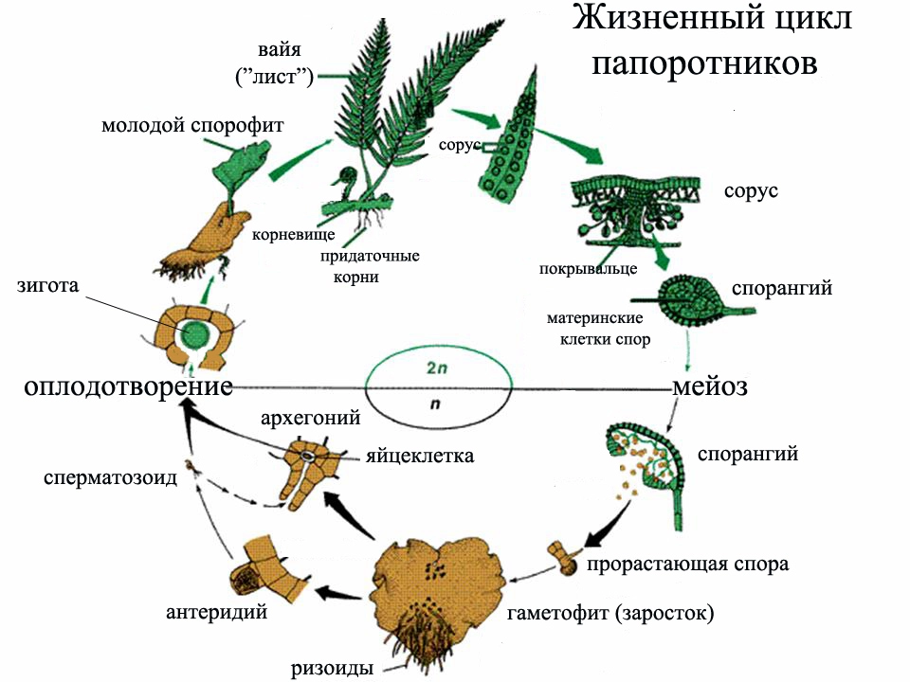
Отдел папоротниковидные

Slide 48
Отдел плауновидные
Отдел плауновидные
Побег стелющийся, дихотомически ветвящийся.
Листочки (филлоиды) мелкие простые с одной центральной жилкой.
Размножение половое и бесполое (спорообразование).
В жизненном цикле преобладает диплоидный спорофит.
Представителем плаунов, часто встречающихся в нашей стране, является плаун булавовидный .

Slide 49
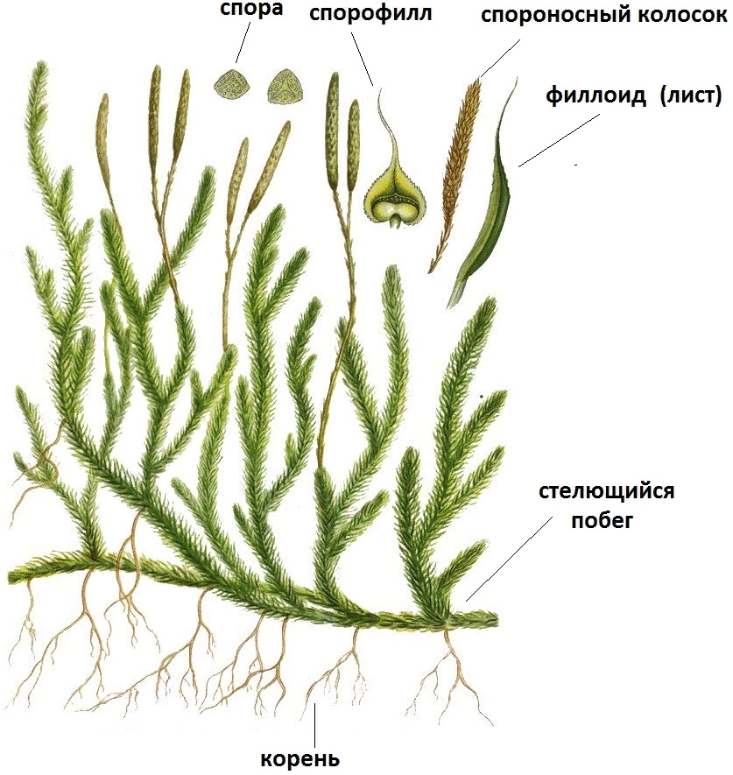
Отдел плауновидные

Slide 50
Отдел плауновидные
Отдел плауновидные
В жизненном цикле плаунов, как и всех папоротникообразных, происходит чередование полового и бесполого размножения На концах побегов плауна образуются прямостоячие спороносные колоски — стробилы. Спороносные колоски покрыты видоизмененными чешуевидными листочками — спорофиллами — на которых образуются спорангии. В спорангиях в результате мейоза образуются гаплоидные споры. Созревшие споры высыпаются, и из них развивается гаплоидный заросток. У многих видов плаунов заросток развивается под землей в течение нескольких лет, питаясь гетеротрофно, в основном за счет симбиоза с грибом. На зрелом гаметофите образуются архегонии с яйцеклетками и антеридии со сперматозоидами. После оплодотворения из зиготы развивается диплоидный спорофит, который питается за счет гаметофита, пока не достигнет поверхности земли, где он начинает фотосинтезировать.

Slide 51
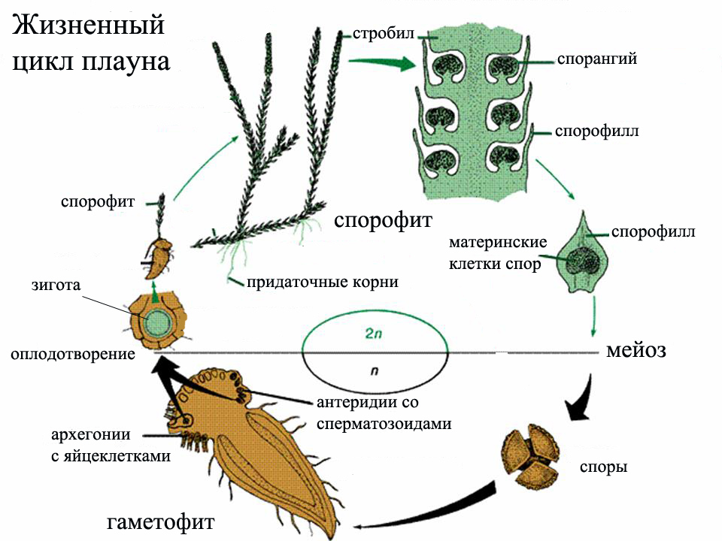
Отдел плауновидные

Slide 52
Отдел хвощевидные
Отдел хвощевидные
Древняя группа сосудистых растений, представленная в настоящее время примерно 30 видами.
Стебли полые, состоящие из отдельных члеников и выполняющие функцию фотосинтеза. Для увеличения прочности под эпидермой проходят пучки волокон склеренхимы, образуя ребра на поверхности стебля. Кроме того, в стеблях хвощей откладываются мелкие кристаллы кремнезёма, увеличивающие их жесткость.
Под землей у хвоща образуется густая сеть корневищ, служащих для вегетативного размножения и переживания зимы.

Slide 53
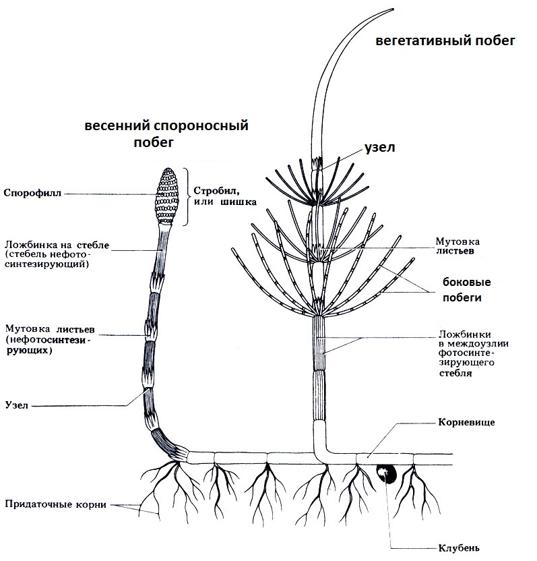
Отдел хвощевидные

Slide 54
Отдел хвощевидные
Весной из-под земли вырастают спороносные побеги. Они имеют коричневый цвет, т. к. не содержат хлорофилла и живут за счет накопленных в прошлом году запасов питательных веществ. На их спорофиллах в результате мейоза образуются гаплоидные споры, которые имеют специальные нитевидные выросты, меняющие форму в зависимости от влажности. Это позволяет им легче покидать спорангий и шире распространяться. Они дают начало гаплоидному заростку. Жизненный цикл хвощей похож на жизненный цикл папоротников (рис. 14).
Рис. 14
Весной из-под земли вырастают спороносные побеги. Они имеют коричневый цвет, т. к. не содержат хлорофилла и живут за счет накопленных в прошлом году запасов питательных веществ. На их спорофиллах в результате мейоза образуются гаплоидные споры, которые имеют специальные нитевидные выросты, меняющие форму в зависимости от влажности. Это позволяет им легче покидать спорангий и шире распространяться. Они дают начало гаплоидному заростку. Жизненный цикл хвощей похож на жизненный цикл папоротников

Slide 55
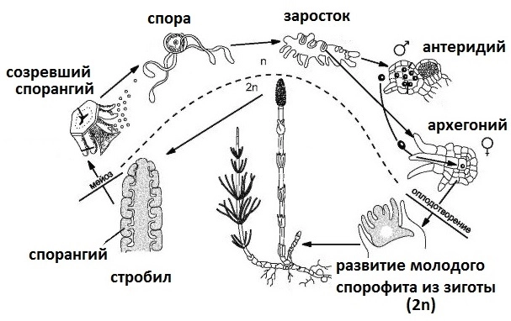

Slide 56
Семенные растения
ОСНОВНЫЕ АДАПТАЦИИ СЕМЕННЫХ РАСТЕНИЙ
Гаметофит редуцирован и расположен внутри спорофита (у споровых растений гаметофит не защищен и очень легко высыхает).
Мужские гаметы семенных растений обычно неподвижны (искл. Гинкговые и Цикадовые) и переносятся ветром или насекомыми вместе с пыльцевыми зёрнами. В отличие от споровых растений, семенным для оплодотворения не нужна вода.
Развиваясь внутри семени, зародыш защищён и обеспечен питательными веществами.
Эпидерма наземных органов, и в особенности эпидерма листьев, пронизана устьицами, что способствует лучшему газообмену между растением и атмосферой.

Slide 57
Семенные растения
Важнейшим ароморфозом в эволюции растений стало появление семенного размножения. Это произошло путём дальнейшего уменьшения доли гаплоидной стадии (гаметофита) в жизненном цикле. При этом гаметофит не существует у семенных растений как самостоятельный организм, а развивается внутри специализированных органов диплоидного спорофита. Происходящее в этих органах оплодотворение яйцеклетки приводит к возникновению зиготы, развивающейся на материнском растении в новый организм, снабжённый запасом питательных веществ и окружённый защитной оболочкой. Такая структура называется семя. В настоящее время семенные растения представлены двумя отделами: голосеменные и покрытосеменные

Slide 58
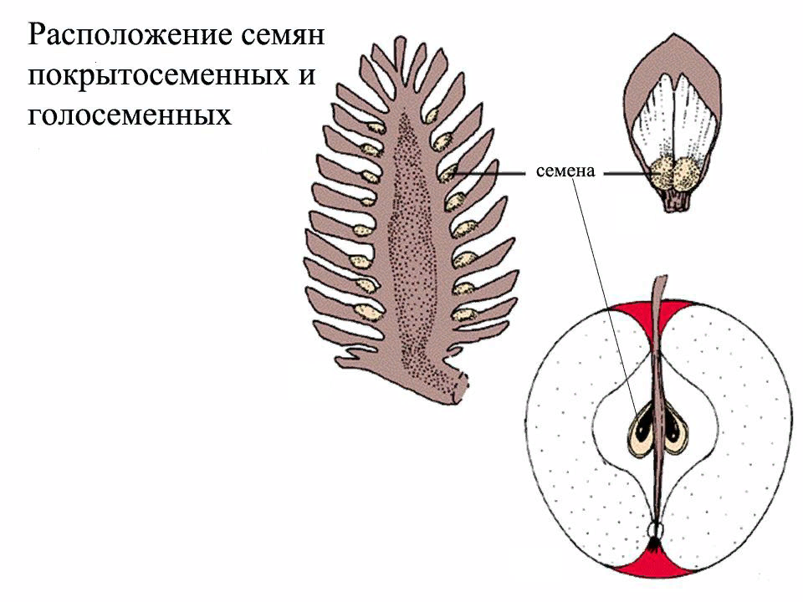

Slide 59
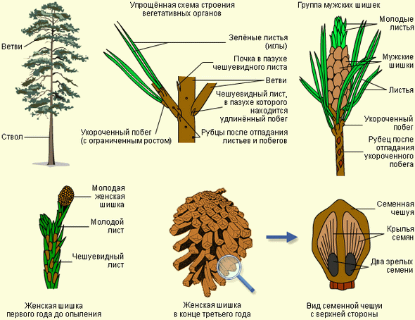

Slide 60
Голосеменные растения
Голосеменные растения
Мужские и женские шишки у сосны образуются на одних и тех же растениях. Мужские шишки обычно располагаются на нижних ветвях, а женские — на верхних, либо они образуются на одних и тех же ветвях, но женские ближе к концам.
Мужские шишки окрашены в жёлтый цвет. На их чешуях образуются микроспорангии, в которых в результате мейоза образуются микроспоры. Каждая микроспора делится митозом, образуя две неравные клетки. Одна из них, большего размера, называется вегетативной (сифоногенной) клеткой. Она образует двойную оболочку и две воздушные камеры между оболочками, делающие пыльцевое зерно более лёгким. Вторая клетка, меньшего размера, находится внутри первой и называется генеративной клеткой. Она ещё раз делится митозом, образуя два безжгутиковых спермия. Так образуется пыльцевое зерно

Slide 61
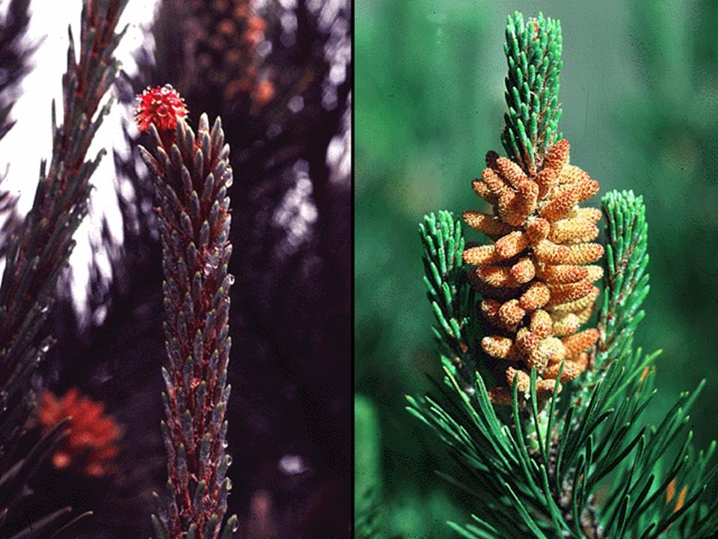

Slide 62
Голосеменные растения
Красноватые женские шишки устроены более сложно. Их чешуи представляют собой целые видоизменённые укороченные побеги, где в пазухе стерильной кроющей чешуи находится семенная чешуя с двумя семязачатками на верхней стороне. Семенные чешуи впоследствии одревесневают. Чешуи расположены спирально вокруг оси шишки.
Семязачаток имеет покровы с микропиле — отверстием для проникновения пыльцевой трубки, обращённым к основанию чешуи. Внутри семязачатка находится ткань нуцеллуса, в которой материнские клетки делятся мейозом (уже после опыления). Из 4 образовавшихся гаплоидных клеток три отмирают, а одна несколько раз делится митозом и даёт начало женскому гаметофиту. На каждой чешуе формируется один гаметофит, который образует два архегония. У других более примитивных Хвойных могут быть десятки архегониев (у араукариевых — 25, у кипариса — до 200). Формирование женского гаметофита у сосны происходит с паузой на период покоя продолжительностью более года и завершается уже после опыления.

Slide 63
Голосеменные растения
Для оплодотворения пыльцевое зерно должно попасть на чешую женской шишки. Это процесс называется опылением. У голосеменных пыльца переносится ветром. Опыление происходит весной. При этом пыльца прилипает к капле жидкости, выделяемой семязачатком в области микропиле. После опыления чешуи шишки смыкаются, защищая развивающийся организм

Slide 64
Голосеменные растения
Попав на женскую шишку, пыльцевое зерно прорастает, образуя пыльцевую трубку. Она растёт в направлении архегониев, и по ней перемещаются спермии. Когда пыльцевая трубка достигает архегония, её конец лопается, и спермии выходят в женский гаметофит.
В момент опыления мейоз в семязачатке еще не произошёл. Он завершается примерно через месяц после опыления, и начинается развитие женского гаметофита. Его развитие замедленное и может занимать еще 6−12 месяцев. Только примерно через 15 месяцев после опыления в женском гаметофите формируются архегонии. Теперь наконец всё готово к оплодотворению.

Slide 65
Один из спермиев сливается с яйцеклеткой, второй погибает. Образовавшаяся зигота развивается в зародыш нового диплоидного растения. Клетки женского гаметофита, разрастаясь, образуют гаплоидный эндосперм, содержащий запас питательных веществ для прорастания семени.
Снаружи семязачаток имеет покровы из клеток материнского организма, и из этих покровов формируется оболочка семени, называемая семенной кожурой. У большинства хвойных семя снабжается крылышком, помогающем ему переноситься ветром на большое расстояние.
Когда семя созревает, шишка раскрывается и семя выпадает. Это происходит обычно к концу второго года после опыления. Шишки устроены так, что раскрываются в сухую погоду, что способствует лучшему распространению семян. В благоприятных условиях (температура, влажность) семя прорастает, образуя новое растение. У ряда хвойных шишка в процессе развития семян разрастается, становясь сочной, её чешуи полностью срастаются, и образуется так называемая шишкоягода (можжевельник).

Slide 66
Покрытосеменные растения
Цветок-это видоизмененный побег, служащий для семенного размножения цветковых растений
Функции цветка:
- образование половых клеток( гамет).
- опыление и оплодотворение.
- развитие зародыша и формирование плода с одним семенем или множеством семян.

Slide 67
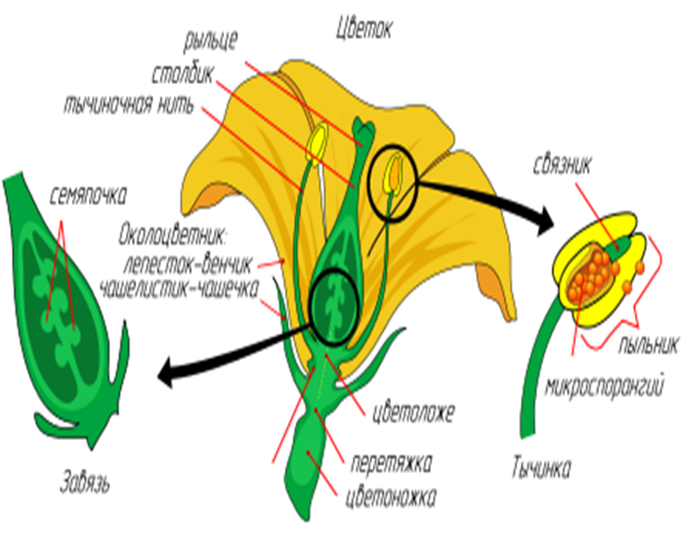
Покрытосеменные растения
Цветок состоит из стеблевой части (цветоножка и цветоложе)
листовой части (чашелистики, лепестки)
генеративной части (тычинки, пестик или пестики).

Slide 68
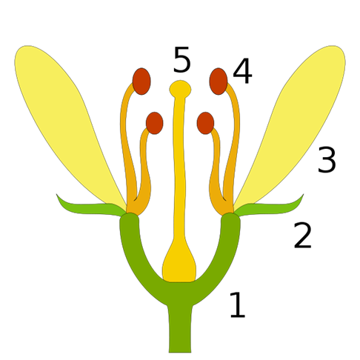
Покрытосеменные растения
Части цветка делят на репродуктивные (тычинки, пестик или пестики), и стерильные (околоцветник).
Околоцветник — стерильная часть цветка, защищающая более нежные тычинки и пестики. У подавляющего большинства растений околоцветник двойной ( чашечка и венчик) колокольчик, гвоздика). Простой околоцветник может быть чашечковидным (щавель, свёкла) либо (что бывает чаще) венчиковидным (гусиный лук, тюльпан).

Slide 69
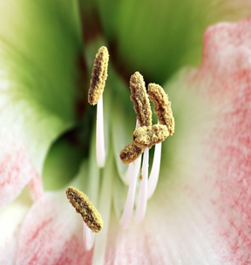
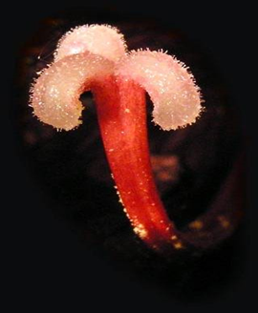
Покрытосеменные растения
Тычинка — мужской репродуктивный орган цветка покрытосеменных растений. Нередко расположенные в одном цветке тычинки имеют разное строение (по форме или длине тычиночных нитей). Тычинки могут быть свободными или сросшимися .Тычинка состоит из тычиночной нити и пыльника на её верхнем конце.
Пестик — наиболее существенная часть цветка, из которой формируется плод. Пестик занимает центральную часть цветка. Он состоит из завязи, столбика и рыльца.

Slide 70
Закрепление знаний
Прочитать параграф 37
Ответить на вопрос №4 на стр. 193

